Slide 1
Apprentissage supervisé
Haytham Elghazel
Pôle Data Science, Equipe DM2L

Slide 2
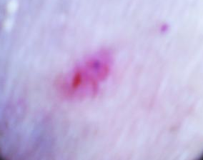
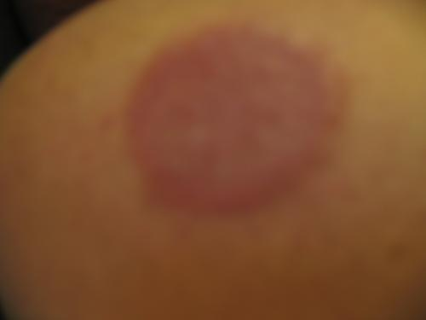
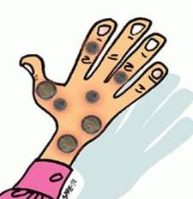
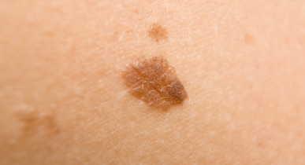
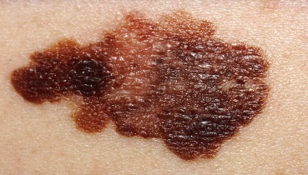
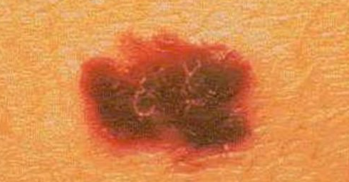
Contexte : Apprentissage Automatique
…
…
Est-ce qu’il s’agit d’un mélanome ?
Notes:
L’apprentissage automatique intervient dans le processus de prise de décision.
Par exemple, on voudrait savoir si oui ou non cette tâche correspond à un cancer.
En réalité sur des forums électroniques spécialisés, plusieurs personnes partagent des photos de leurs tâches de peau, en se demandant si oui ou non il s’agit d’un cancer.
Face aux milliers photos disponibles, un médecin expert du domaine, labélise un nombre fini de photos, c-a-d, il examine et affecte à ce sous ensemble de photos la classe + s’il s’agit d’un cancer ou la classe – sinon.

Slide 3
Apprentissage supervisé
Apprentissage supervisé : Produire automatiquement des règles à partir d'une base de données d’apprentissage étiquetées
But: prédire la classe de nouvelles données observées
Algorithmes : Arbres de décision, réseaux bayésiens, réseaux de neurones, k-plus proches voisins, etc…

Slide 4
Arbre de décision

Slide 5
Classement par les Arbres de Décision
Processus récursif de division de l’espace des données en sous-régions de plus en plus pures en terme de classes.
Décomposition d’un problème de classification en une suite de tests (imbriqués) portant sur une variable (parallèle aux axes) ou une combinaison linéaire de plusieurs variables (oblique).
Les tuples sont placés dans la classe associée à la sous-région qu’ils vérifient
Différentes approches en fonction de la façon dont l’arbre est construit

Slide 6
Arbre de décision : Exemple
On souhaite construire un arbre de décision qui soit capable de déterminer si un client consultera son compte par Internet en fonction des 4 attributs : M Moyenne du solde de comptes, A Age, R Résidence et E Niveau d’études.
M
A
R
E
I
1
moyen
moyen
village
oui
oui
2
élevé
moyen
bourg
non
non
3
faible
âgé
bourg
non
non
4
faible
moyen
bourg
oui
oui
5
moyen
jeune
ville
oui
oui
6
élevé
âgé
ville
oui
non
7
moyen
âgé
ville
oui
non
8
faible
moyen
village
non
non

Slide 7
Arbre de décision : Exemple
Racine de l’arbre (pas de test)
Etiquette (3,5) correspondant à : 3 oui et 5 non
Quel est premier test à réaliser ?
Intuitivement :
Le test sur R n’est pas discriminatoire
Le test sur A est interessant sur les branches jeune et âgé
(3,5)
M ?
A ?
R ?
E ?
faible
élevé
jeune
âgé
village
ville
oui
non
moyen
moyen
bourg
(1,2)
(2,1)
(0,2)
(1,0)
(2,2)
(0,3)
(1,1)
(1,2)
(1,2)
(3,2)
(0,3)

Slide 8
Les arbres de décision
Quelles fonctions permettraient de réprésenter ces intuitions ?
Fonctions qui seraient :
Minimum lorsque le nœud est pur (tous les exemples sont dans une même classe
et Maximum lorsque les exemples sont équirépartis.
Exemples de fonctions possédant ces propriétés :
Entropie :
Mesure le désordre en thermodynamique
Fonction de Gini :

Slide 9
Les arbres de décision
Quelle fonction permettrait choisir un test ?
Fonction de gain :
Le test choisi est celui qui possède le gain le plus grand

Slide 10
Les arbres de décision
Exemple traité avec l’entropie :
(3,5)
M ?
faible
élevé
moyen
(1,2)
(2,1)
(0,2)

Slide 11
Les arbres de décision
Exemple traité avec l’entropie :
(3,5)
A ?
jeune
âgé
moyen
(1,0)
(2,2)
(0,3)

Slide 12
Les arbres de décision
Exemple traité avec l’entropie :
(3,5)
R ?
village
ville
bourg
(1,1)
(1,2)
(1,2)

Slide 13
Les arbres de décision
Exemple traité avec l’entropie :
(3,5)
E ?
oui
non
(3,2)
(0,3)

Slide 14
Les arbres de décision
Exemple traité avec l’entropie :
(3,5)
M ?
E ?
faible
élevé
moyen
oui
non
(1,2)
(2,1)
(0,2)
(3,2)
(0,3)
A ?
R ?
jeune
âgé
village
ville
moyen
bourg
(1,0)
(2,2)
(0,3)
(1,1)
(1,2)
(1,2)

Slide 15
Les arbres de décision
Algorithme générique de construction d’un arbre
entrée : échantillon S
début
Initialiser à l’arbre vide; la racine est le nœud courant
répéter
Décider si le nœud courant est terminal
si le nœud est terminal alors
Affecter une classe
sinon
Sélectionner un test et créer le sous-arbre
finsi
Passer au nœud suivant non exploré si il en existe
jusqu’à obtenir un arbre de décision (plus de nœud sans classe)
fin

Slide 16
Les arbres de décision
({M,A,R,E},{I},{1,2,3,4,5,6,7,8})
A ?
jeune
âgé
moyen
({M,R,E},{I},{5})
({M,R,E},{I},{3,6,7})
({M,R,E},{I},{1,2,4,8})

Slide 17
Les arbres de décision
({M,A,R,E},{I},{1,2,3,4,5,6,7,8})
A ?
jeune
âgé
moyen
({M,R,E},{I},{5})
({M,R,E},{I},{3,6,7})
({M,R,E},{I},{1,2,4,8})
Oui
Non
M
R
E
I
1
moyen
village
oui
oui
2
élevé
bourg
non
non
4
faible
bourg
oui
oui
8
faible
village
non
non

Slide 18
Les arbres de décision
(2,2)
M ?
R ?
E ?
faible
élevé
village
ville
oui
non
moyen
bourg
(1,1)
(1,0)
(0,1)
(1,1)
(1,1)
(0,0)
(2,0)
(0,2)

Slide 19
Les arbres de décision
(2,2)
M ?
R ?
E ?
faible
élevé
village
ville
oui
non
moyen
bourg
(1,1)
(1,0)
(0,1)
(1,1)
(1,1)
(0,0)
(2,0)
(0,2)

Slide 20
Les arbres de décision
(2,2)
M ?
R ?
E ?
faible
élevé
village
ville
oui
non
moyen
bourg
(1,1)
(1,0)
(0,1)
(1,1)
(1,1)
(0,0)
(2,0)
(0,2)

Slide 21
Les arbres de décision
({M,A,R,E},{I},{1,2,3,4,5,6,7,8})
A ?
jeune
âgé
moyen
({M,R,E},{I},{5})
({M,R,E},{I},{3,6,7})
({M,R,E},{I},{1,2,4,8})
Oui
Non
E ?
oui
non
({M,R},{I},{1,4})
({M,R},{I},{2,8})

Slide 22
Les arbres de décision
({M,A,R,E},{I},{1,2,3,4,5,6,7,8})
A ?
jeune
âgé
moyen
({M,R,E},{I},{5})
({M,R,E},{I},{3,6,7})
({M,R,E},{I},{1,2,4,8})
Oui
Non
E ?
oui
non
({M,R},{I},{1,4})
({M,R},{I},{2,8})
Oui
Non

Slide 23
Les arbres de décision
Arbre final
A ?
jeune
âgé
moyen
Oui
Non
E ?
oui
non
Oui
Non

Slide 24
Évaluation d’un Arbre de Décision
M
A
R
E
Re
Pr
1
moyen
moyen
village
oui
oui
oui
 |  | Pr
 |  | Oui | Non
Re | Oui | 2 (VP) | 1 (FN)
 | Non | 0 (FP) | 1 (VN)
2
élevé
moyen
bourg
non
non
non
3
faible
âgé
bourg
non
non
non
4
faible
moyen
bourg
oui
oui
oui
5
moyen
jeune
ville
oui
oui
oui
Accuracy = 0.75
Erreur= 0.25
Rappel (oui) = VP/(VP+FN) 66%
Précision (oui) = VP/(VP+FP) 100%
F-mesure (oui) = 79.5%
6
élevé
âgé
ville
oui
non
non
7
moyen
âgé
ville
oui
non
non
8
faible
moyen
village
non
non
non
9
moyen
âgé
village
oui
oui
non
10
élevé
jeune
ville
non
oui
oui
11
faible
âgé
village
non
non
non
12
moyen
moyen
bourg
oui
oui
oui

